Slide 1


Tsinghua University
Knowledge Engineering Laboratory
清华大学知识工程实验室（深圳）
浓缩才是精华：
中文语法纠错的单目标学习方法
指导老师 & 汇报人：郑海涛（清华大学、鹏城实验室副教授）
“啊对对对”团队：叶劲亨、李映辉、马仕镕

Slide 2
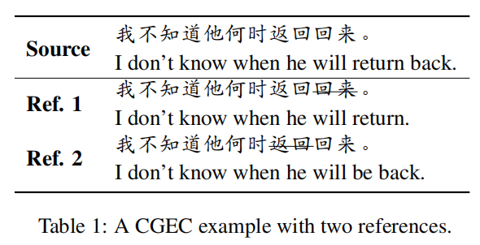
研究背景
多参考多来源汉语学习者文本纠错（MuCGEC）[1]
给定可能包含语法错误的源句，纠正其中的所有语法错误，并尽可能保持原有的语义。
多参考：每个源句有多个参考；
多来源：样本来自多个数据集；
汉语学习者文本：语言表达可能不够地道，不太流畅。
[1] Yue Zhang, Zhenghua Li, Zuyi Bao, Jiacheng Li, Bo Zhang, Chen Li, Fei Huang, and Min Zhang. 2022. MuCGEC: a Multi-Reference Multi-Source Evaluation Dataset for Chinese Grammatical Error Correction. NAACL 2022.

Slide 3
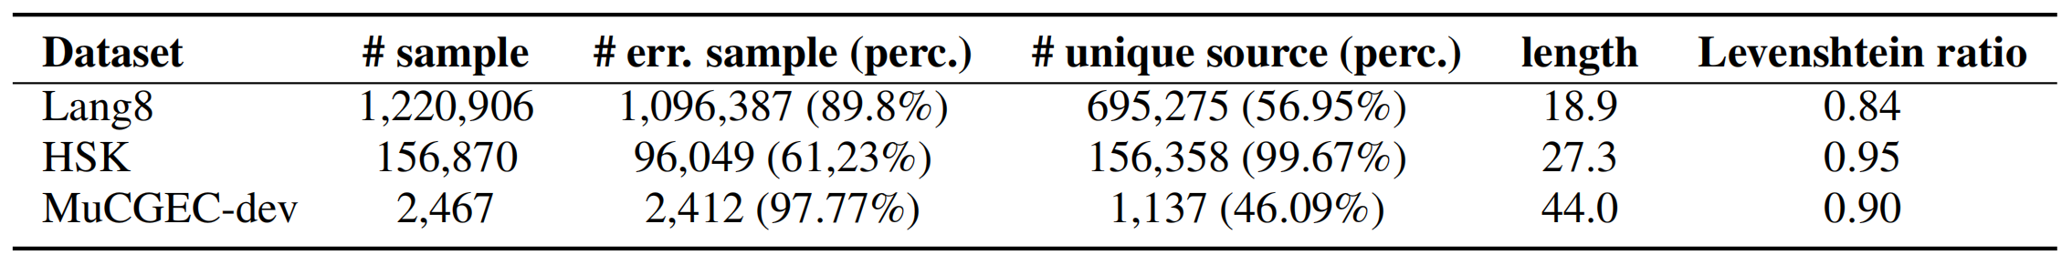
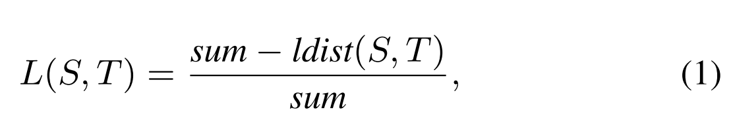
观察
数据集统计量
Dataset：数据集
sample：样本数量
err. samples：错误样本数量
unique source：不重复的源句数量
length：源句句子长度
Levenshtein ratio：莱温斯坦比率
训练集：Lang8、HSK 开发集：MuCGEC-dev 测试集：MuCGEC-test（Unavailable）
Lang8 和 MuCGEC-dev 存在大量的多目标样本；
句子长度：MuCGEC > HSK > Lang8；
纠错程度：Lang8 > MuCGEC > HSK。
Levenshtein ratio 越小，将源句纠正为目标句所需的编辑程度（纠错程度）越大，即纠正难度较大；
Levenshtein ratio 越大，将源句纠正为目标句所需的编辑程度（纠错程度）越小，即纠正难度较小；
Levenshtein ratio 计算公式如下：
sum 表示源句 S 和目标句 T 的长度之和，ldist 表示 S 和 T 的莱温斯坦编辑距离。

Slide 4
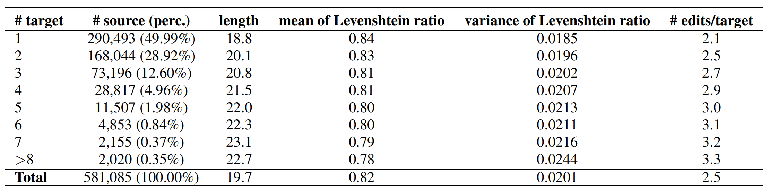
观察
重点分析 Lang8 中的
多目标训练样本
target：目标数量
source (perc.)：源句数量（百分比）
length：源句句子长度
mean of Lev. ratio：平均莱温斯坦比率
variance of Lev. ratio：莱温斯坦比率的方差
edits/target：每个目标的平均编辑数量
纠正难度也可以理解为纠正不确定性（Correction Uncertainty），如果一个源句的纠正不确定性更高，不同标注者更有可能给出不同的纠错方案，这就形成了多目标样本。
多目标样本的纠错不确定性更高；
源句的目标数量越多，该源句的纠正不确定性相对更高。

Slide 5
观察
总结
由于语法纠错的多样性，多参考目标对于语法纠错评估是必要的；
Lang8 训练集存在大量的多目标样本；
纠错不确定性随目标数量的增加而增加；
疑问
多目标样本对于语法纠错模型的训练是否是必要的？
纠错模型是否受训练样本中的目标数量的影响？
如果有影响，目标数量如何影响纠错模型？

Slide 6
实验设置
模型
自回归模型（Seq2Seq-based Model）：使用 Chinese-BART [2] 初始化权重；
非自回归模型（Seq2Edit-based Model）：GECToR [3]，使用 Struct-BERT [4] 初始化权重；
数据集：
全数据集（FULL）：原始数据集；
单目标数据集：对每个源句，只选取唯一一个目标句用于训练。
选择标准：选取 Levenshtein ratio 最大（与源句最相似）的目标句，因为我们想要降低样本的纠正不确定性，从而降低训练难度。
[2] Shao Y, Geng Z, Liu Y, et al. Cpt: A pre-trained unbalanced transformer for both chinese language understanding and generation[J].
[3] Kostiantyn O, Vitaliy A, Artem C, and Oleksandr S. 2020. GECToR – Grammatical Error Correction: Tag, Not Rewrite.
[4] Wei W, Bin B, et al. 2019. Struct-BERT: incorporating language structures into pre-training for deep language understanding. ICLR 2019.

Slide 7
单目标选取
计算莱温斯坦比率
如果你在肺部或呼吸道有疾病，它的治疗就会更困难。
0.84
如果你在肺部或呼吸道有疾病，治疗就会变得困难。
0.86
SRC：如果你在肺部或呼吸道有病，其治疗就会难的。
TGT：如果你在肺部或呼吸道有疾病，治疗就会变得困难。
如果你在肺部或呼吸道有病，其治疗就会难的。
如果你的肺部或呼吸道有疾病，其治疗就会变得很难。
0.84
源句
如果你肺部或呼吸道有疾病，其治疗就会变得很难。
0.84
单目标样本
目标句集合
计算源句和每个目标句的Levenshtein ratio，取改动最小的目标句

Slide 8
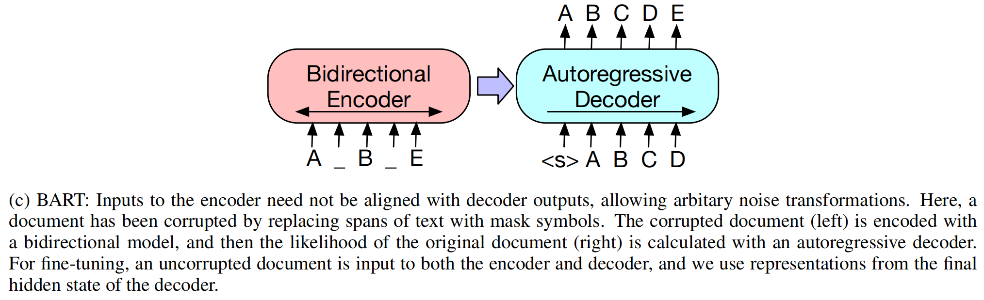
实验设置
Seq2Seq-based Model (BART [2])
BART：结合双向和自回归的预训练模型。
首先使用任意噪声来破坏原文本，然后学习模型重构原文本，这使得 BART 能很好地处理文本生成任务。
[2] Shao Y, Geng Z, Liu Y, et al. Cpt: A pre-trained unbalanced transformer for both chinese language understanding and generation[J].

Slide 9
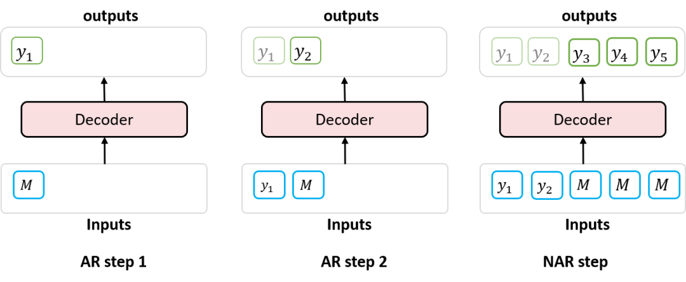
实验设置
Seq2Edit-based Model (GECToR [3])
自回归模型
GECToR 是一个非自回归模型（上图最右），同时对源句的所有字符进行解码。
假设不同 token 的纠正是独立的，符合语法纠错任务特点，因此具有更高的精确度（BART 的召回率更高）；
并行解码，推理效率高（推理速度比 BART 快十倍）。
[3] Kostiantyn Omelianchuk, Vitaliy Atrasevych, Artem Chernodub, and Oleksandr Skurzhanskyi. 2020. GECToR – Grammatical Error Correction: Tag, Not Rewrite.

Slide 10
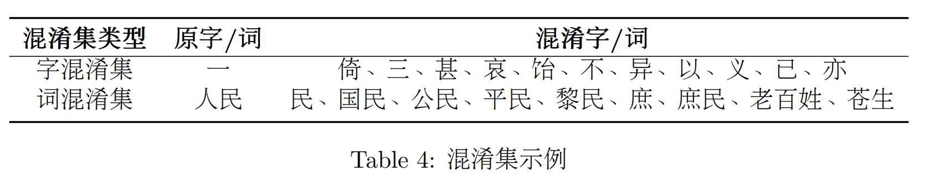
预训练语料库构建
基于规则的损坏处理 [5,6]：
替换
删除
添加
乱序
十年一梦，中概股近乎全军覆没
损坏处理
数据集：开源社区问答语料库
样本数：1.5M
SRC：十年异梦，中概股完全全军没
TGT：十年一梦，中概股近乎全军覆没
[5] 王辰成,杨麟儿,王莹莹,杜永萍,杨尔弘. 基于Transformer增强架构的中文语法纠错方法[J]. 中文信息学报, 2020, 34(6): 106-114.
[6] Zecheng Tang, Yixin Ji, Yibo Zhao, and Junhui Li. 2021. 基于字词粒度噪声数据增强的中文语法纠错(Chinese Grammatical Error Correction enhanced by Data Augmentation from Word and Character Levels). CCL 2021.

Slide 11
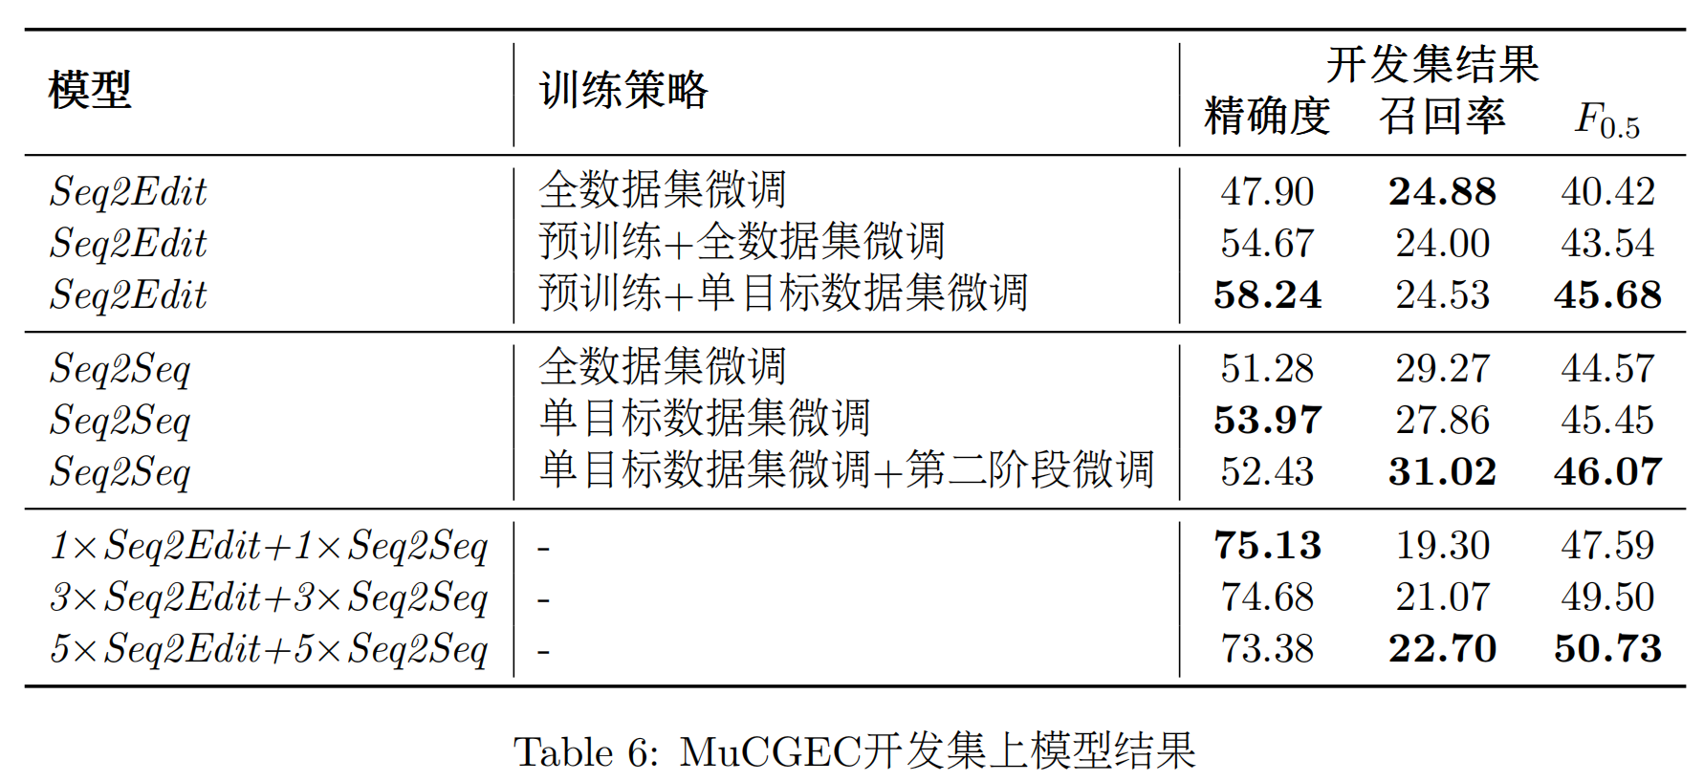
实验结果
多目标样本是否是必要的？
注：选择两类模型表现最好的用于集成；
集成策略：基于投票机制选取大多数模型都同意的编辑，
第二阶段微调：移除噪声较大的Lang8数据集进行训练。
对比全数据集微调和单目标数据集微调：单目标微调效果显著，极大提升了精确度；
单目标数据集样本数约为全数据集的 50-60%，极大加速模型训练；
预训练只对 Seq2Edit 模型有效，对 BART 模型没有明显提升（因为我们的预训练任务与 BART 的预训练任务类似）。

Slide 12
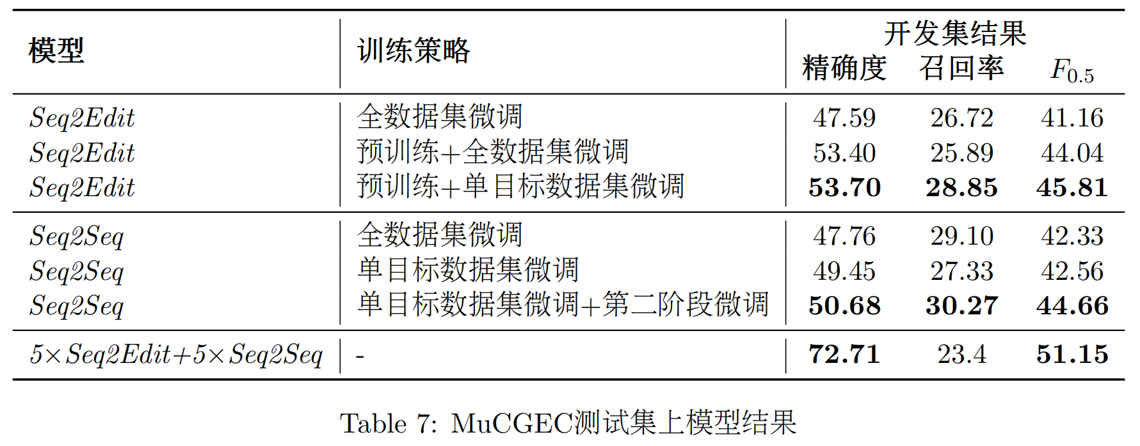
实验结果
测试集结果
测试集结果和开发集结果类似；
单目标训练对 Seq2Edit 模型提升更大，说明 Seq2Edit 模型对样本的纠正不确定性更敏感。

Slide 13
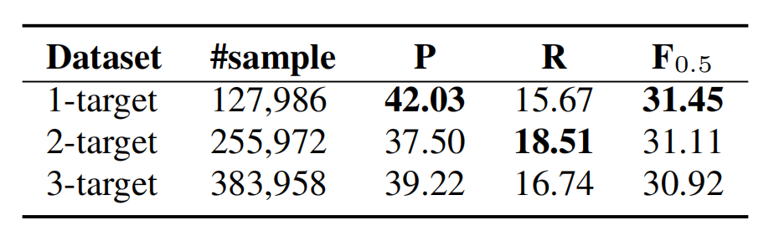
实验结果
纠错模型是否受目标数量的影响？
我们筛选出具有三个目标句或以上的源句，一共得到 127,986 条源句，然后对于每个源句，我们分别选择不同数量的目标句来构造 n-target 数据集：
1-target 数据集：127,986 条（src, tgt）样本；
2-target 数据集：127,986 * 2 = 255,972 条（src, tgt）样本；
3-target 数据集：127,986 * 3 = 383,958 条（src, tgt）样本。
筛选策略：基于编辑距离选取最相似的一个或多个目标。
注意，这些数据集的不重复源句是一样多的，但是 n-target 数据集中每个源句有 n 个目标句。
模型：Seq2Edit-based Model（GECToR）；
无预训练：排除预训练样本造成的干扰；
训练集：1、2、3-target 数据集。
目标越少，F_{0.5} 越高。这说明过多的目标数量对模型训练没有实质性帮助。

Slide 14
结果分析
为什么单目标训练能提升纠错模型的F_{0.5}分数？
（1）去噪：单目标相当于对训练数据进行部分去噪。
Lang8 数据集来自于一个在线纠错平台，由热心网友提高纠正样本，因此包含较多的噪声。而选取 Levenshtein ratio 最高的单目标的过程过滤了部分噪声样本。
（2）奥卡姆剃刀原理
假设每个目标都是合理的纠正，那么应该只选取纠错不确定性最小的目标用于模型训练。
（3）纠错模型难以理解多目标纠错
设想一种情况：有些 tokens 在目标1上被保留，但在目标2上被删除，在目标3上被修改，因此多目标训练存在多标签问题，这降低了模型正确预测的概率。

Slide 15
未来方向
探索更多的单目标构建方法，研究更合适的单目标选取方法；
研究多目标训练导致纠错性能下降的理论解释，并寻求改进方案。
目前中文语法纠错数据集的不足：
（1）缺乏大规模高质量的有标注训练数据，这限制了现有纠错模型效果的提升；
（2）缺乏源于中文母语者的语法纠错数据集，这限制了中文纠错模型在真实场景的应用。
针对上述不足，我们实验室的最近工作：自动化生成大规模语法纠错训练数据的方法 [6] 已被 EMNLP 2022 录用
一方面我们依据权威语言学书籍将中文母语者常犯的语法错误划分为六类，并针对每一类语法错误相关的语法规则设计了自动化生成大规模语法纠错训练数据的方法 ；
另一方面我们构建了一个来源于中文母语者的语法纠错评测数据集，该数据集相比先前的数据集更贴近中文母语者日常写作的真实场景。
[7] Ma S, Li Y, Sun R, et al. Linguistic Rules-Based Corpus Generation for Native Chinese Grammatical Error Correction[J]. EMNLP Findings 2022.

Slide 16
参考文献
[1] Yue Zhang, Zhenghua Li, Zuyi Bao, Jiacheng Li, Bo Zhang, Chen Li, Fei Huang, and Min Zhang. 2022. MuCGEC: a Multi-Reference Multi-Source Evaluation Dataset for Chinese Grammatical Error Correction. NAACL 2022.
[2] Shao Y, Geng Z, Liu Y, et al. Cpt: A pre-trained unbalanced transformer for both chinese language understanding and generation[J].
[3] Kostiantyn O, Vitaliy A, Artem C, and Oleksandr S. 2020. GECToR – Grammatical Error Correction: Tag, Not Rewrite.
[4] Wei W, Bin B, et al. 2019. Struct-BERT: incorporating language structures into pre-training for deep language understanding. ICLR 2019.
[5] 王辰成,杨麟儿,王莹莹,杜永萍,杨尔弘. 基于Transformer增强架构的中文语法纠错方法[J]. 中文信息学报, 2020, 34(6): 106-114.
[6] Zecheng Tang, Yixin Ji, Yibo Zhao, and Junhui Li. 2021. 基于字词粒度噪声数据增强的中文语法纠错(Chinese Grammatical Error Correction enhanced by Data Augmentation from Word and Character Levels). CCL 2021.
[7] Ma S, Li Y, Sun R, et al. Linguistic Rules-Based Corpus Generation for Native Chinese Grammatical Error Correction[J]. EMNLP Findings 2022.
[8] 王莹莹, 孔存良, 刘鑫, 方雪至, 章岳, 梁念宁, 周天硕, 廖田昕, 杨麟儿, 李正华, 饶高琦, 刘正皓, 李辰, 杨尔弘, 张民, and 孙茂松. 2022. Cltc 2022：汉语学习者文本纠错技术评测及研究综述.

Slide 17
Tsinghua University
Knowledge Engineering Laboratory
清华大学知识工程实验室（深圳）
Thanks

